Slide 1
Игры и упражнения для детей и родителей в летний период
Составила учитель-логопед
Блинова Т.А.

Slide 2

Лето – самое благоприятное время для совместного отдыха родителей с детьми. Не забывайте, что ребенок целый год трудился. Предоставьте детям возможность хорошо отдохнуть, получить много ярких впечатлений, больше находится на воздухе, больше двигаться. Этот период мы с вами можем использовать для закрепления пройденного материала. И не надо это делать в форме занятия. Игра, только игра!

Slide 3
Важно помнить:
сформированные в течение года навыки (выработанные артикуляционные уклады, поставленные звуки, выученные стихи, пальчиковые игры) за летний период могут, как укрепиться и войти в привычный стереотип, так и «потеряться». Не забываем о контроле речи детей и своевременной коррекции ошибок в произношении.
обогащение пассивного и активного словаря ребёнка и развитие у него грамматически правильной фразовой и связной речи – это задача, которую родители должны решать ежедневно. Не упускайте малейшего повода что-то обсудить с вашим ребёнком. Именно обсудить. Больше общайтесь с детьми, обсуждайте, побуждайте детей к разговору! Вокруг столько всего интересного!

Slide 5
ИГРЫ ДЛЯ АВТОМАТИЗАЦИИ ПОСТАВЛЕННЫХ ЗВУКОВ
Звуковые дорожки (проводим пальчиком по дорожке, произносим отрабатываемый звук.
Использование звукоподражаний. (спеть «песенку водички» с-с-с. «Накачать насос» с-с-с.)
«Бусы» (нанизывая бусы на веревочку, ребенок проговаривает слог.)
«Повтори столько раз, сколько…» ( сколько мама хлопнет в ладоши, стукнет палочкой, ударит мячом об пол, отложено палочек или косточек на счетах.)
«Сухой бассейн». (Коробка с крупой или песком. В крупу зарыты мелкие игрушки в названиях, которых есть автоматизируемый звук. Ребёнок вылавливает игрушку из бассейна и называет её.)
«Отгадай загадку - назови отгадку». (Отгадывание загадок в словах-ответах, которых есть автоматизируемый звук.)
«Придумай слова со звуком.» (Придумать как можно больше слов с автоматизируемым звуком.)
Договаривание предложения по картинкам.
Придумай предложение со словом…

Slide 6
ИГРЫ НА РАЗВИТИЕ ФОНЕМАТИЧЕСКИХ ПРОЦЕССОВ
«Где звенит?» (для игры потребуется колокольчик)
«Найди пару» (для игры понадобятся парные коробочки с различными крупами, предметами, издающие одинаковые звуки)
Игра «Поймай звук». «Поймай песенку». (Хлопнуть в ладоши, если в слове слышится определенный звук)

Slide 7

Игры с палочками для развития внимания, памяти, пространственного ориентирования, формирования усидчивости.
«Выложи по образцу», «Сложи геометрическую фигуру»

Slide 8
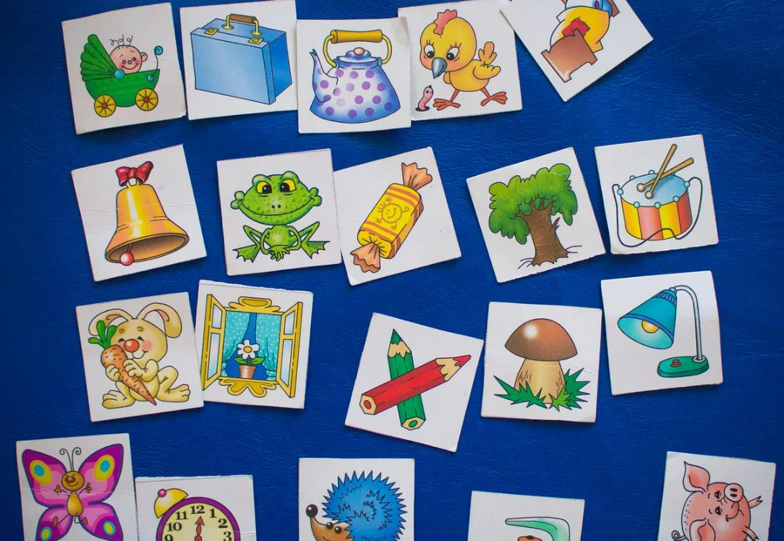
Игры с карточками для закрепления классификации предметов
«Четвертый лишний», «Мемори», «Разложи по цветам, по формам, по признакам, по родовым понятиям»

Slide 9

Активные игры для укрепления здоровья
«Съедобное-несъедобное», «Назови слова, начинающиеся на звук…», «Города», «Назови 5 …(овощей, фруктов и тд)»

Slide 10
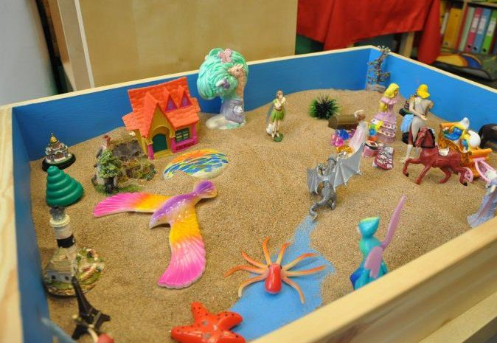
Игры с песком для развития мелкой моторики
«Поиск сокровищ», «Автоматизация звуков в экспрессивной речи», «Составь рассказ»

Slide 11
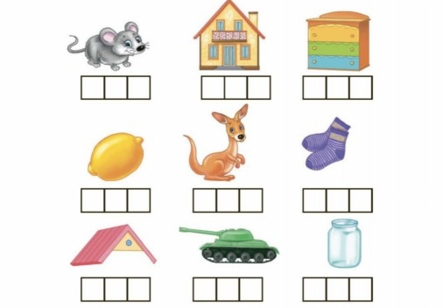
Игры на звуковой анализ
«Найди место звука в слове»

Slide 12
Как видите, все упражнения и игры знакомы Вам и нашим детям. Мы выполняли их регулярно на протяжении всего учебного года. И добились определенных успехов. Надеюсь, мои рекомендации помогут Вам в летний период закрепить полученные знания и умения.
Еще раз хочу напомнить, что лето – это время отдыха и для родителей, и для детей! Где бы ни проходил ваш летний отдых, уделяйте больше времени ребенку, используйте каждую минуту, когда вы вместе. Общайтесь, играйте, учите, рассказывайте, спрашивайте, а не просто будьте рядом. Принимая к сведению эти рекомендации, сами фантазируйте, исходя из ситуации. И тогда плоды своего труда вы непременно увидите.

